Slide 1
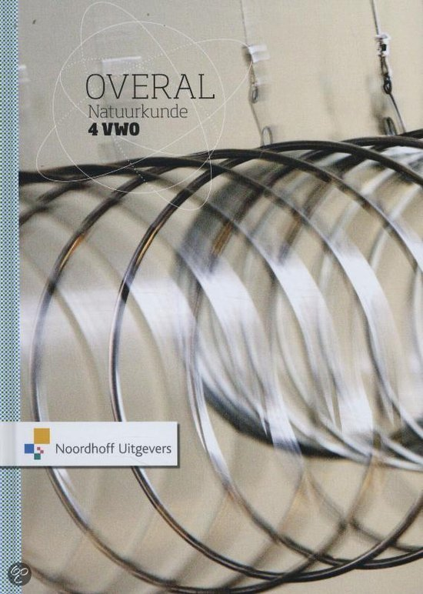
Golven
vwo: hoofdstuk 9 (natuurkunde overal)

Slide 2
9.1 Lopende golven
animatie lopende golven
begrippen:
kop,
berg,
dal,
bron,
voortplantingsrichting

Slide 3
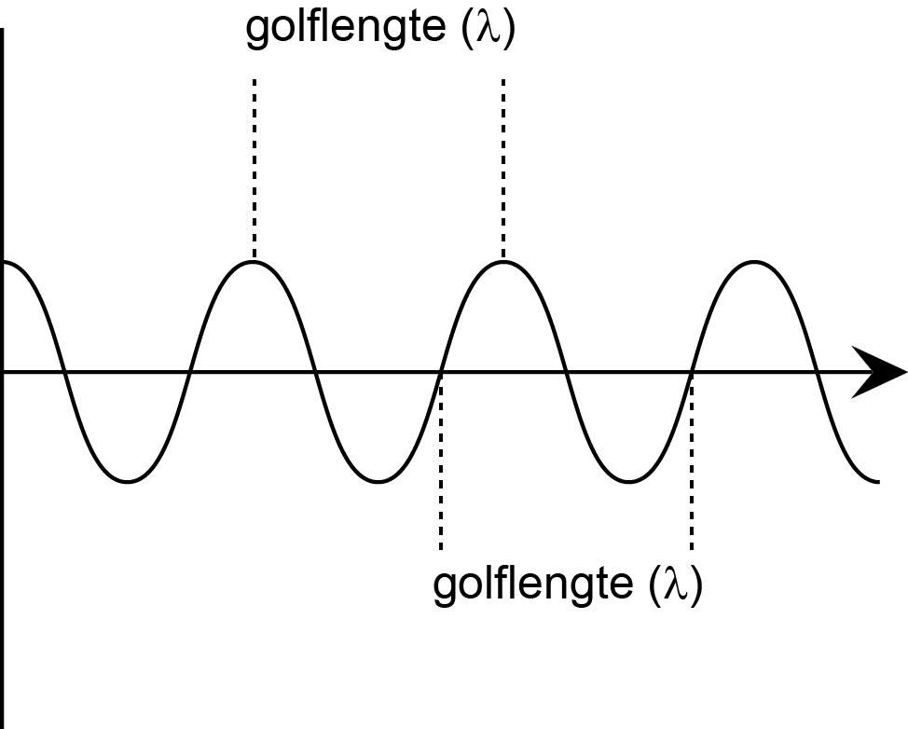
golflengte
De afstand die een golf in één trillingstijd T aflegt heet de golflengte λ
λ = v T = v / f

Slide 4
transversaal en longitudinaal
transversaal: uitwijking staat loodrecht op de voortplantingsrichting (b.v. golven in een snaar)
longitudinaal: uitwijking staat in de richting van de voortplantingsrichting (b.v. geluid)

Slide 5
Animaties van golven
lopende transversale golf
lopende longitudinale golf

Slide 6
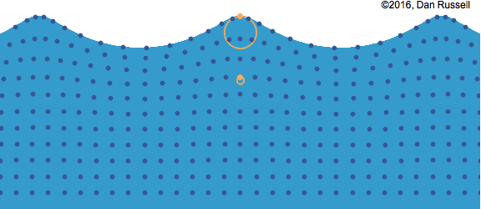
fase en golven
Vaste stof
longitudinale en transversale golven (verschillende snelheden)
In vloeistof of gas
alleen longitudinale golven
Oppervlak vloeistof
circulaire golf: combinatie van transversaal en longitudinaal

Slide 7
Huiswerk
Maken opdrachten:
5-7, 10,
12-15, 17

Slide 8
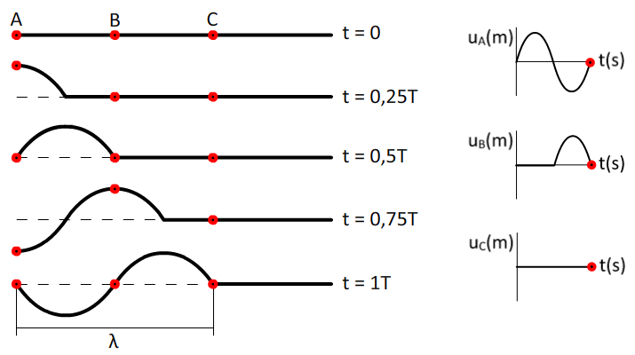
9.2 Golven in diagrammen
Bij een lopende golf voert elk punt op verschillende tijdstippen dezelfde trilling uit
(u,x)-grafiek: vorm van het koord op een bepaald tijdstip
(u,t)-grafiek: beweging van één punt van het koord op verschillende tijdstippen

Slide 9
Heden en verleden
Je kunt met golven terug in de tijd kijken.
punt A heeft dezelfde beweging uitgevoerd als C, alleen één trillingstijd eerder

Slide 10
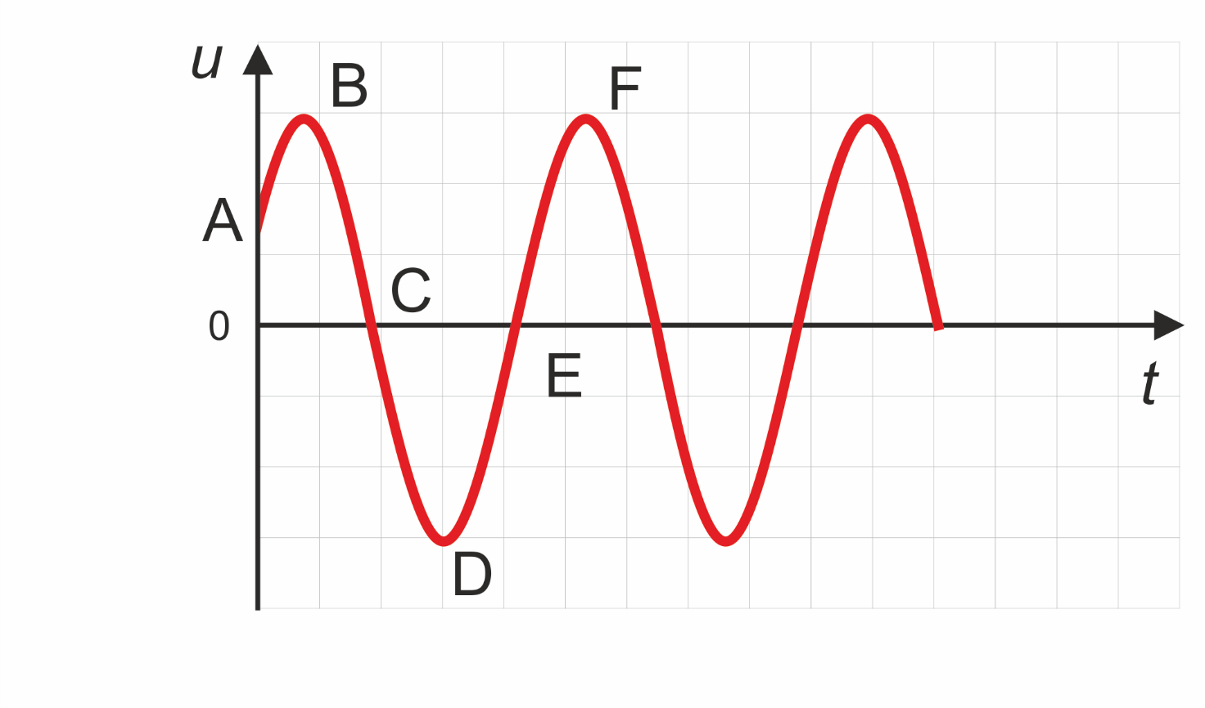
fase ϕ
Met de fase geef je aan hoeveel trillingen een punt heeft uitgevoerd
De eerste keer in de positieve richting door de evenwichtsstand heeft fase 0
Welk punt heeft fase 0?
Hoe groot is de fase van D?

Slide 11
faseverschil Δϕ
Faseverschil is het verschil in fase van 2 punten (verschil in tijd en/of plaats)
Alleen tijdverschil: Δϕ = Δt / T
Alleen een plaatsverschil: Δϕ = Δx / λ
Twee punten trillen in fase als het faseverschil een geheel getal (0, 1, 2, .. ) is. De punten voeren dezelfde beweging uit.
Twee punten trillen in tegenfase als het verschil een geheel getal + ½ is ( ½, 1½, 2½, …). De punten voeren een tegengestelde beweging uit.

Slide 12
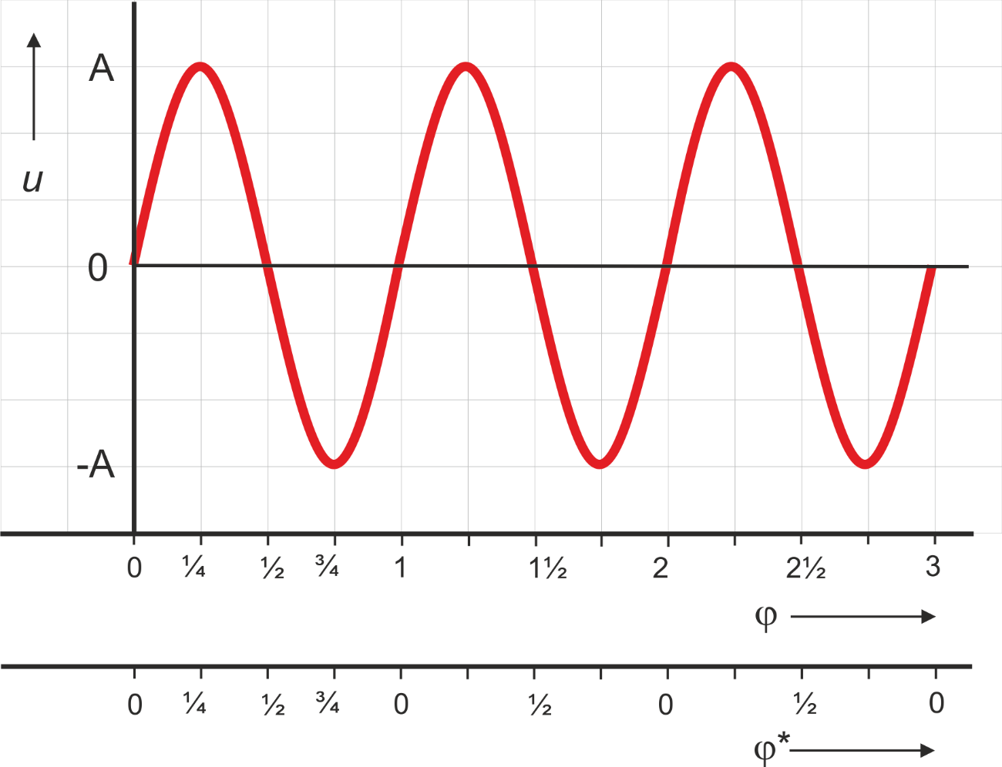
Gereduceerde fase ϕ* of ϕ_{r}
Punten met fase ½, 1½ , 2½, 3½, …. voeren precies dezelfde beweging uit
De gereduceerde fase ϕ* of ϕ_{r} is voor al deze punten dan ook gelijk: ½

Slide 13
Huiswerk
Maken opdrachten:
22-26, 28

Slide 14
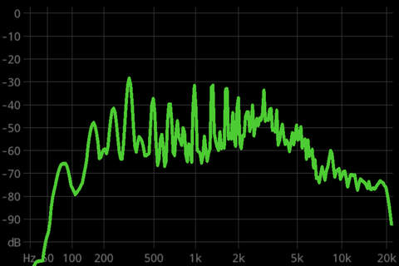
9.3 Informatieoverdracht
Bandbreedte
Bij muziek liggen de frequenties tussen de 20 Hz en 20 kHz.
Het verschil (20 kHz-20 Hz) wordt bandbreedte genoemd
TV-signalen (PAL) hebben een bandbreedte van 8 MHz

Slide 15
Storing
Mensen die door elkaar praten zijn niet te verstaan
Waarom storen de uitzendingen van radio 1, radio 2, 3FM, …. elkaar dan niet?
Modulatie en demodulatie: AM en FM

Slide 16
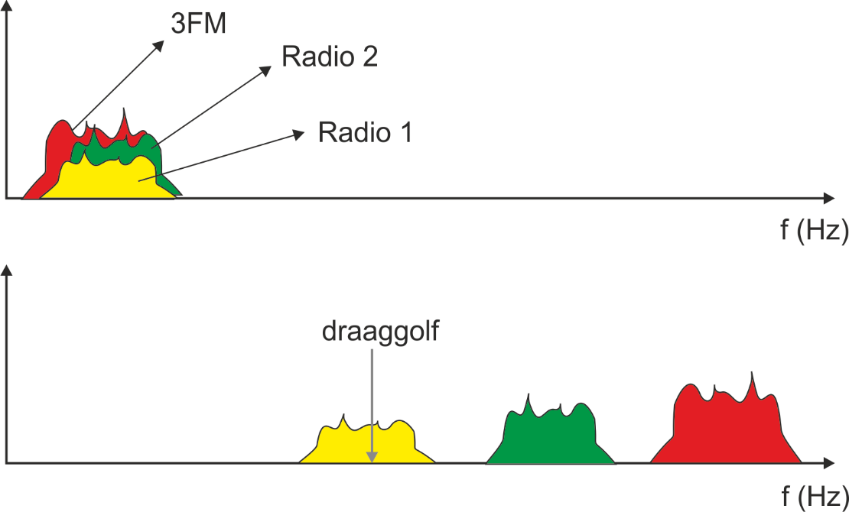
Met behulp van een zogenaamde draaggolf verschuif je de verschillende zenders: moduleren
De frequentie van de draaggolf in voor verschillende zenders verschillend: kanaalscheiding
In de radio wordt het gemoduleerde signaal weer hoorbaar gemaakt: demodulatie

Slide 17
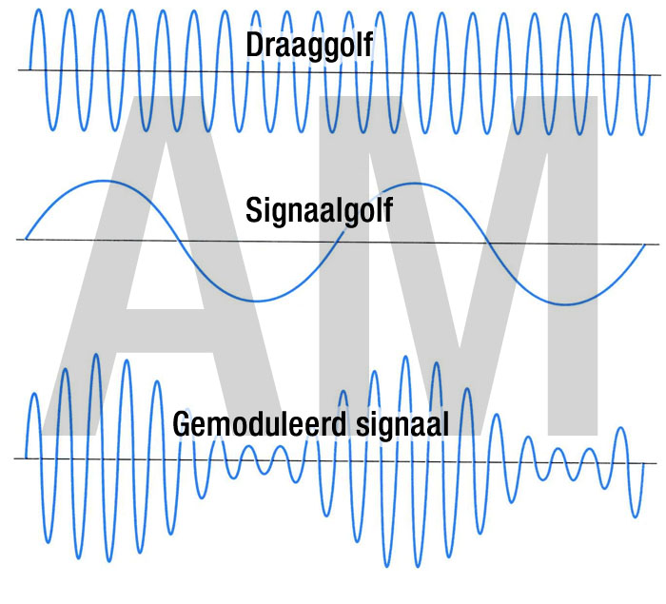
AM = Amplitude modulatie
Het oorspronkelijk signaal wordt vermenigvuldigt met sinus met een hoge frequentie (= draaggolf)
Radio 1: 98 MHz

Slide 18
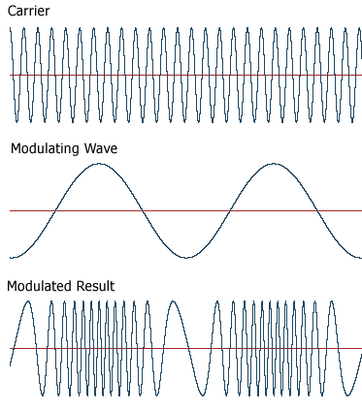
FM = frequentie modulatie
Amplitude van het gemoduleerde signaal is constant
Voor de frequentie geldt:
f = f_{draaggolf} + Δf
Δf is evenredig met uitwijking van het oorspronkelijk signaal
u positief → f hoger
u negatief → f lager

Slide 19
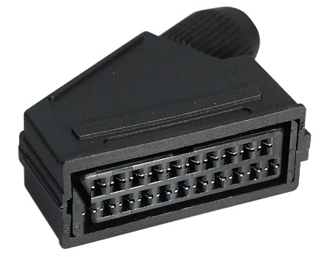
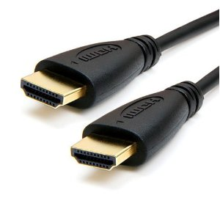
Analoog naar Digitaal
Vroeger was alles analoog
langspeelplaat
radio (AM en FM)
televisie (scart-kabel)
Steeds meer digitaal
CD / DVD/ BlueRay
digitale radio: DAB+
televisie (hdmi, 4K)

Slide 20
Werkwijze
Hoe maak je van een analoog geluid (stem, muziekinstrument) een digitaal signaal?

Slide 21
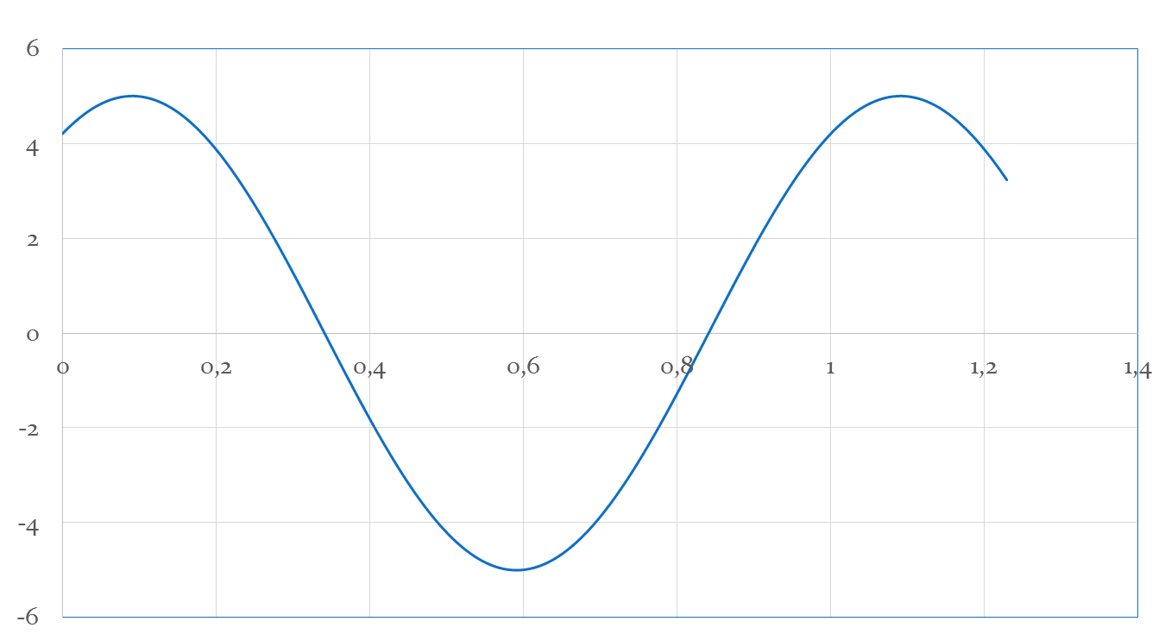
Originele geluid (1 Hz)

Slide 22
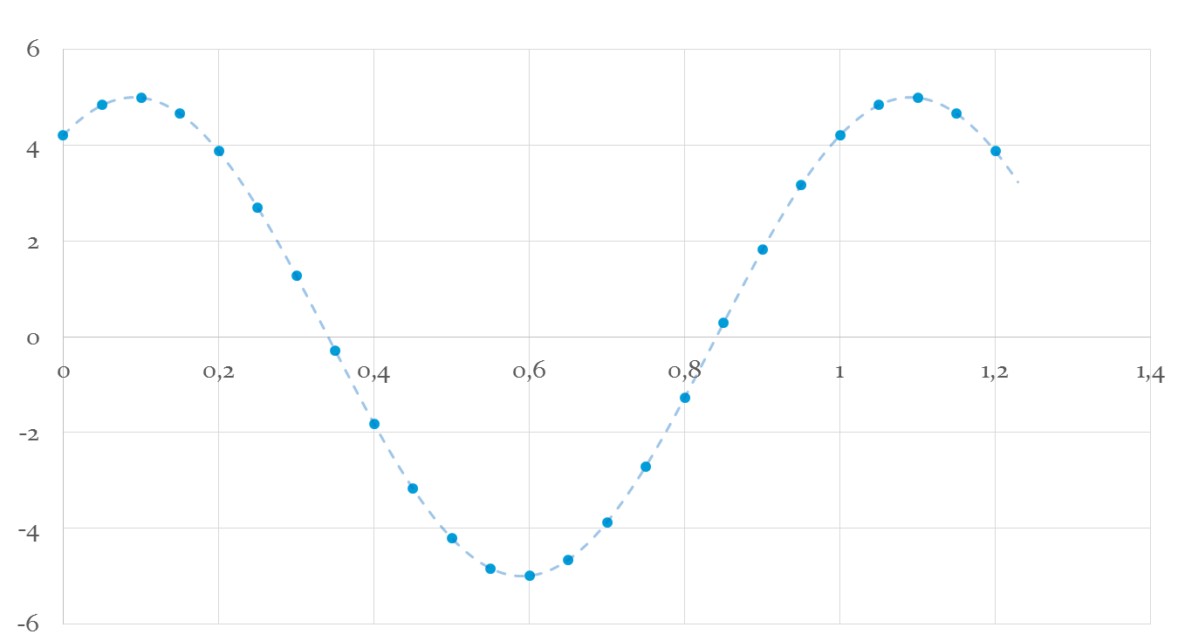
Bemonsterde geluid (20 Hz)

Slide 23
Analoog naar Digitaal
Gemeten spanning in volt wordt omgezet naar een getal met 16 1-en en 0-nullen
oftewel een 16-bits getal
8 bits vormen samen één byte
de bemonsteringfrequentie is vaak 44,1 kHz (MP3)
per seconde worden er 44100 x 2 bytes x 2 (stereo) = 176400 bytes verwerkt

Slide 24
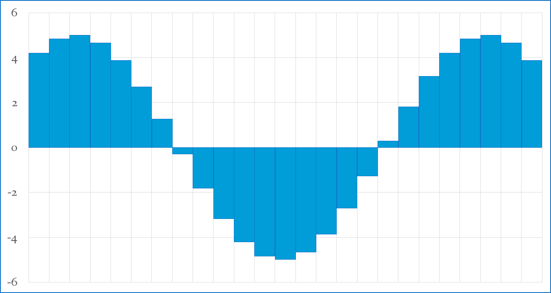
Signaal naar luidspreker

Slide 25
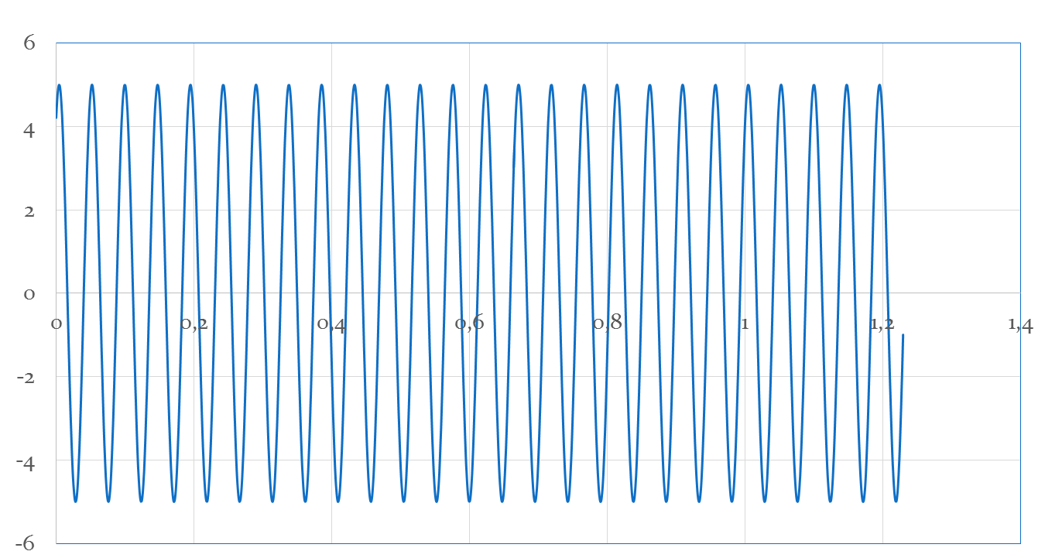
Nyquist
Wat gaat er gebeuren als je een signaal van 21 Hz bemonstert met 20 Hz?

Slide 26
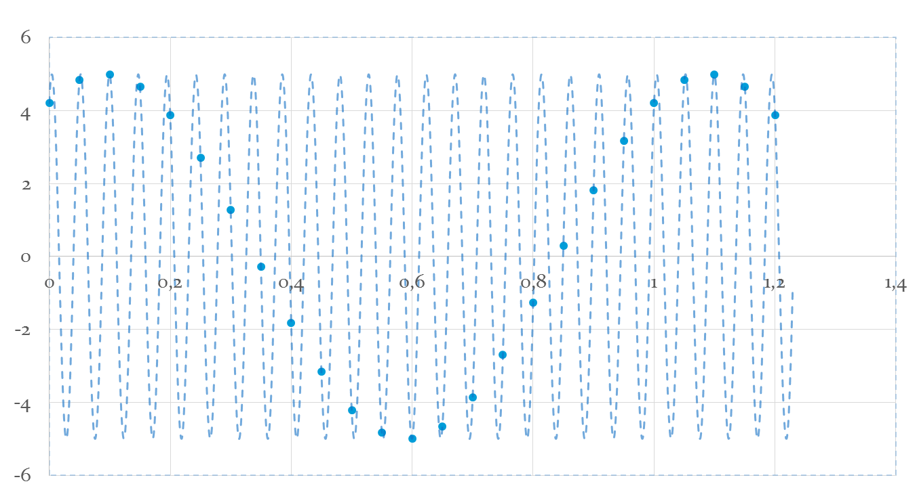
Bemonsterde geluid (20 Hz)

Slide 27
Eerste probleem
Na bemonstering geven 1 Hz en 21 Hz (maar ook 41 Hz, 61 Hz …) hetzelfde resultaat.
Frequenties in het originele signaal mogen dus niet hoger dan de sample frequentie zijn
Maar …

Slide 28
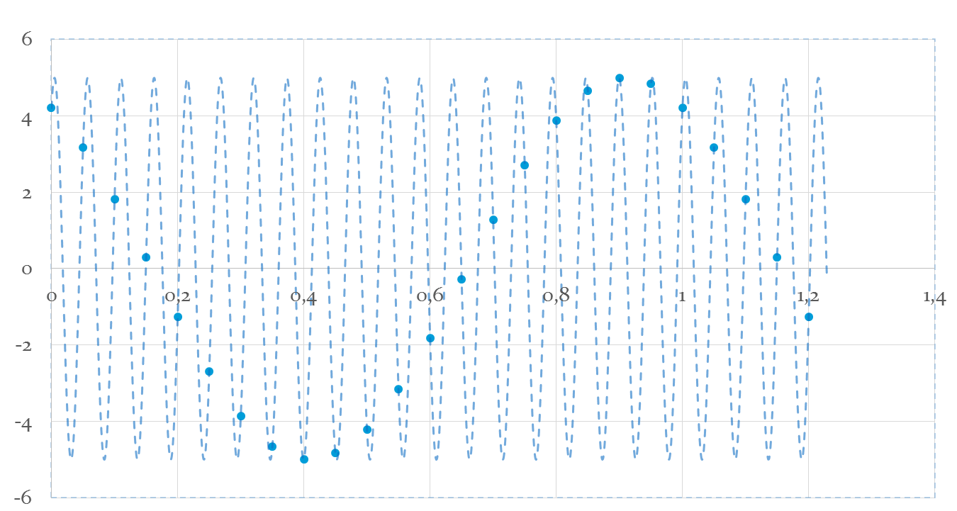
Bemonsteren van een signaal van 19 Hz

Slide 29
Tweede probleem
Signaal van 19 Hz geeft uiteindelijk een signaal van 1 Hz
Je kunt laten zien dat er een spiegeling rond de halve samplefreqentie (f_{s}/2) in zit
1 Hz ↔ 19 Hz
2 Hz ↔ 18 Hz
3 Hz ↔ 17 Hz
Hoogste frequentie in het signaal moet kleiner dan f_{s}/2 zijn = stelling Nyquist (MP3 44,1 kHz)

Slide 30
Huiswerk
Maken opdrachten:
34-40

Slide 31
9.4 Staande golven

Slide 32
Interferentie: versterken of uitdoven?
Als 2 golven van verschillende bronnen maar gelijke fase/frequentie/amplitude bij elkaar komen versterken ze elkaar
2 golven in tegenfase doven elkaar uit: geluid + geluid = stilte!

Slide 33
interfereren van twee golven
applet interferentie waterbak
versterking als het afstandsverschil 0, λ, 2λ, 3λ, …
uitdoving als het verschil ½λ, 1½λ, 2½λ, 3½λ, …..

Slide 34
staande golf
applet van twee lopende golven
2 lopende golven
lopende + lopende golf = staande golf
begrippen
knoop
buik
in fase of in tegen fase

Slide 35
muziekinstrumenten
applet weerkaatsing golven bij vast en los eind
vast eind → fasesprong van ½
open eind → geen faseverandering
muziekinstrumenten versterken alleen de tonen die als ze één keer heen en terug zijn gegaan precies een faseverschil van 1, 2, 3, …. hebben (dan zijn ze weer in fase)

Slide 36
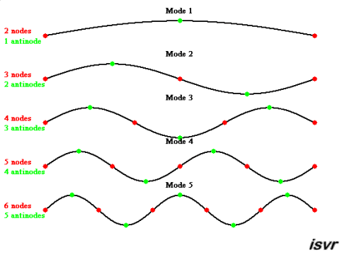
snaarinstrumenten
beide uiteinden vast → knoop
ℓ = ½λ, ℓ = λ, ℓ = 1½λ, ℓ = 2λ, …
kortweg ℓ = n ½λ met n = 1, 2, 3, …
n = 1 is de grondtoon (laagste toon)
n = 2, 3, … zijn boventonen

Slide 37
blaasinstrumenten
uiteinden open – gesloten (ene kant buik, andere kant knoop)
uiteinden open – open (beide kanten een buik)
uiteinden gesloten – gesloten (beide kanten knoop; analoog snaar)
animatie staande longitudinale golf

Slide 38
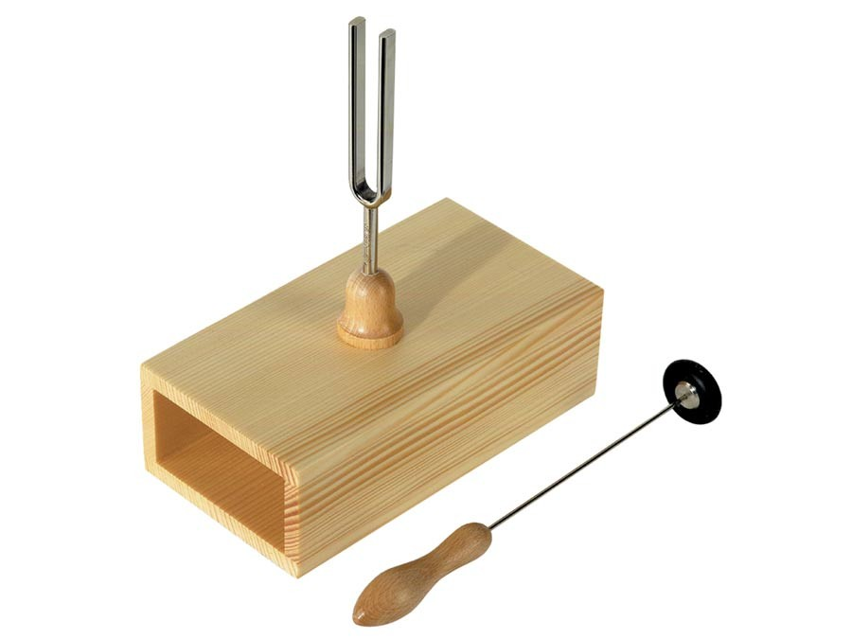
open - gesloten
open = buik; gesloten = knoop
dus afstand tussen begin en eind: ℓ = ¼ λ, ℓ = ¾λ, ℓ = 1¼ λ
of lengte ℓ = (2n-1) ¼λ met n = 1, 2, 3, …
snaar: f₁ : f₂ : f₃ … = 1 : 2 : 3
open-gesloten: f₁ : f₂ : f₃ … = 1 : 3 : 5

Slide 39
Oefenen
De stemvork heeft een eigenfrequentie van 440 Hz. Bereken de lengte van de klankkast.
oplossing:
λ = v / f = 343 / 440 = 0,78 m
ℓ = ¼ λ = ℓ = ¼ x 0,78 = 0,20 m

Slide 40
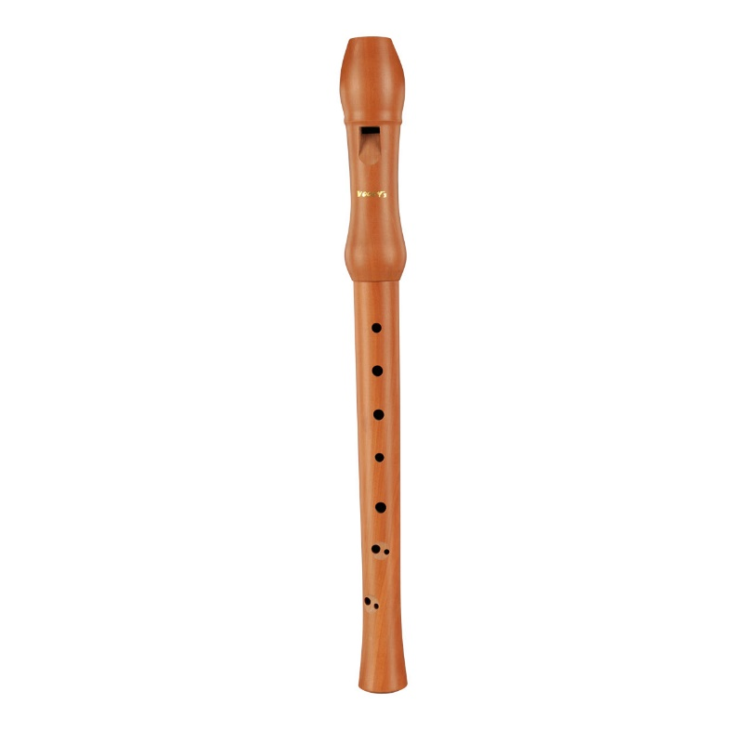
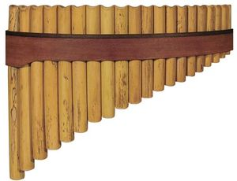
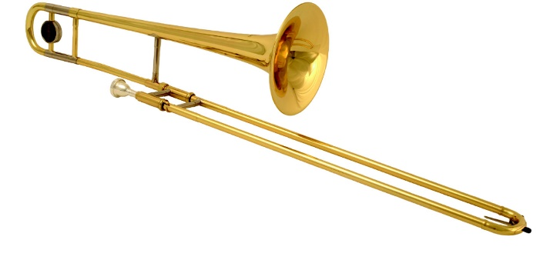
open – open of gesloten – gesloten
open = buik; gesloten = knoop
versterking als ℓ = ½λ, ℓ = λ, ℓ = 1 ½ λ, ….
zelfde formules als bij snaar

Slide 41
Huiswerk
Maken opdrachten
45, 47-49, 51-53, 55- 58

Slide 42
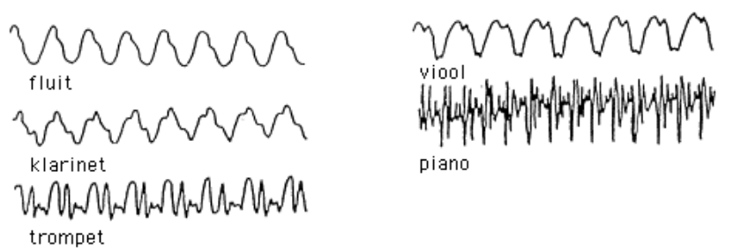
9.5 Muziekinstrumenten
Muziekinstrumenten maken niet één toon, maar een combinatie van grond- en boventonen: klankkleur
Muziekinstrumenten herken je aan de klankkleur
Een piano en een trompet die beide een grondtoon van 440 Hz spelen klinken anders door de boventonen

Slide 43
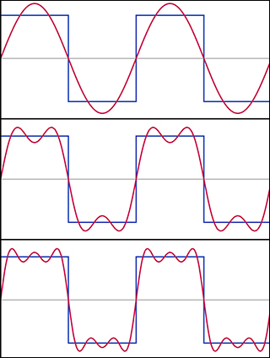
Stelling van Fourier
Elk periodiek signaal is opgebouwd een grondtoon en boventonen (veelvouden van de grondtoon)

Slide 44
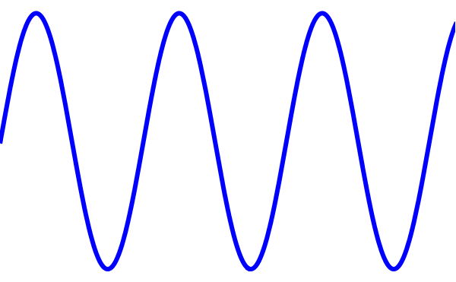
Extra: Wat is licht?
deeltje, want licht gaat in een rechte lijn (Newton)
golf (Huygens), want er komen dingen voor die ook je ook bij watergolven ziet (buiging en interferentie

Slide 45
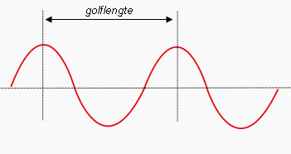
Golflengte
Als een golf voorwerpen tegenkomt die ongeveer even groot (of kleiner) zijn dan de golflengte gebeuren er vreemde dingen …

Slide 46
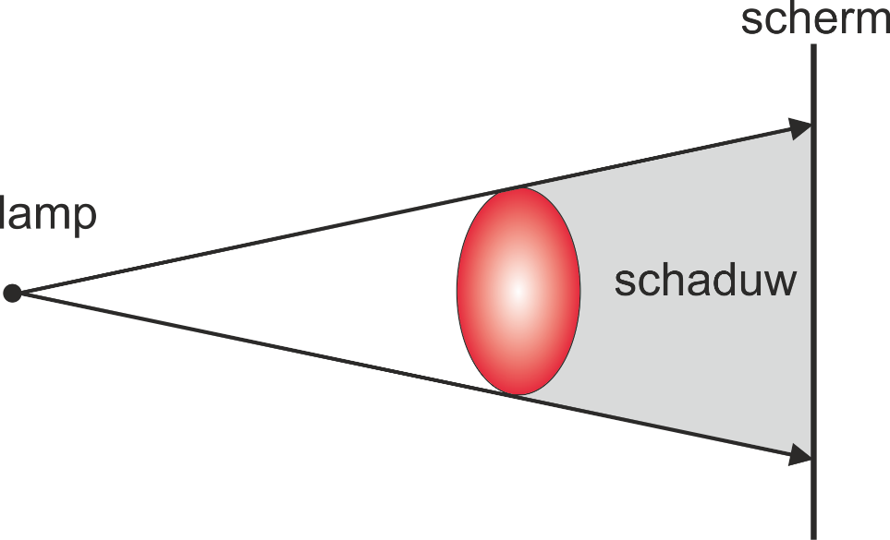
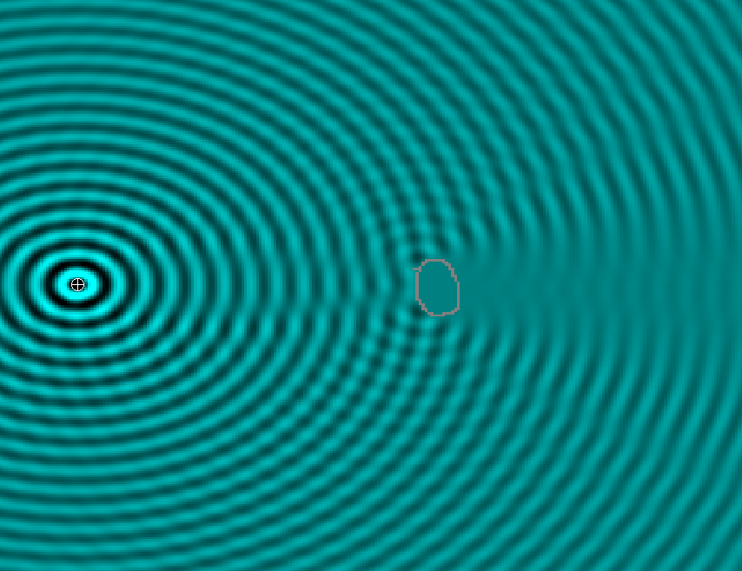
Buiging
Schaduw
Watergolven
geen duidelijke schaduw
golven buigen om het voorwerp
hoe zit het met licht?

Slide 47
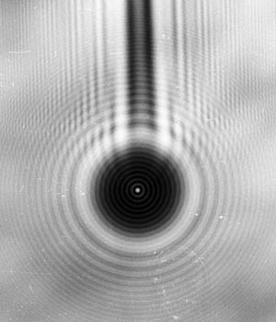
Buiging van licht
Golflengte van licht is erg klein. De golflengte van zichtbaar licht is kleiner dan een micrometer (duizendste van een millimeter)
Schaduw van een piepklein cirkelvormig voorwerp
Je merkt alleen iets van buiging als de golflengte en de grootte van het voorwerp van dezelfde orde zijn

Slide 48
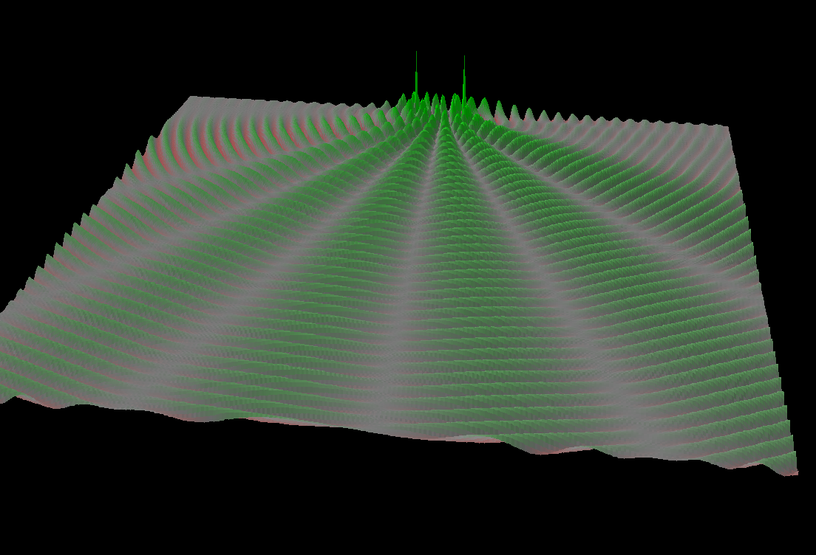
Interferentie bij 2 bronnen
je ziet lijnen waar de golven van de 2 bronnen elkaar uitdoven
Wat zie je als je langs de witte lijn loopt?

Slide 49
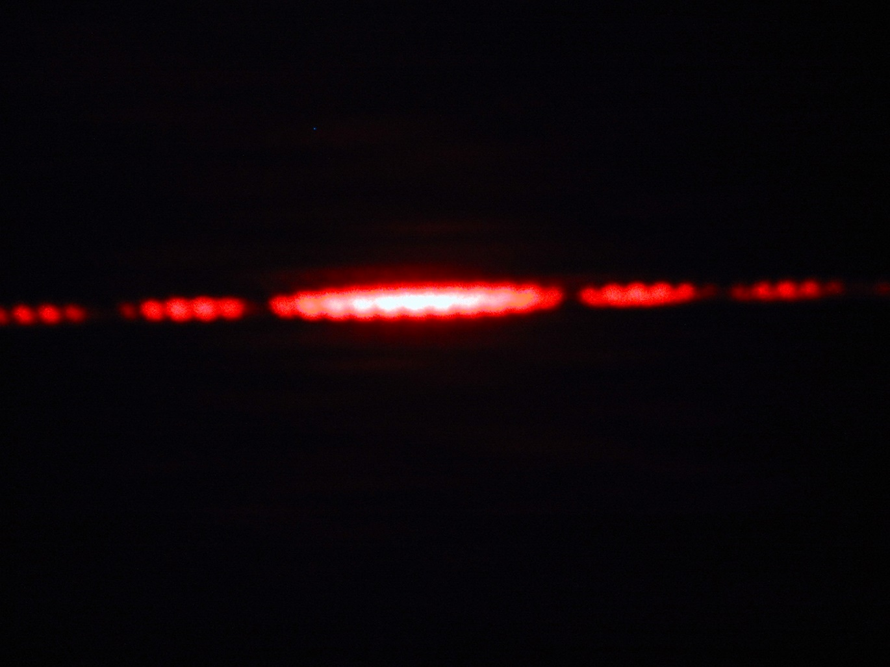
Interferentie bij 2 lichtbronnen
Bij licht zie je dezelfde verschijnselen als bij water- en geluidsgolven
conclusie: licht is een golf

Slide 50
Huiswerk
Maken opdrachten:
62-65, 67-72

